Slide 1

DESIGN PATTERN
ADAPTER
Thành viên:
Dương Mỹ Lộc
Trần Diệu Đông
Trần Bảo Lâm
Phan Minh Nhân
Nguyễn Trường Vũ
Nguyễn Xuân Phát
Nhóm 3

Slide 2
NỘI DUNG
GIỚI THIỆU
KIẾN TRÚC
ĐỊNH NGHĨA
ƯU/NHƯỢC ĐIỂM
VÍ DỤ
ỨNG DỤNG
TRIỂN KHAI
DEMO

Slide 3
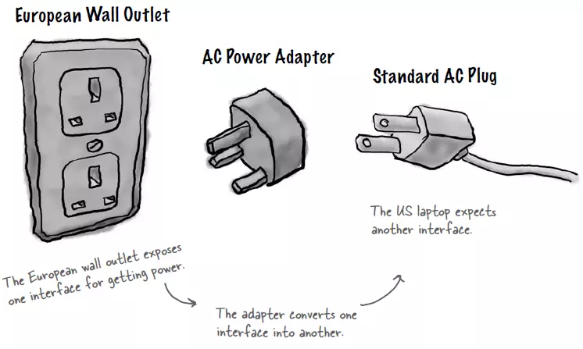
GIỚI THIỆU

Slide 4
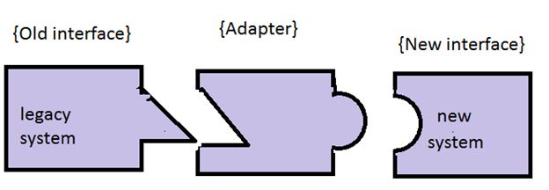
ĐỊNH NGHĨA
Là một structural design pattern
(Không thay đổi thành phần cấu trúc)
Cho phép các Objects có Interface không tương thích có thể liên kết với nhau
ADAPTER
Là Wrapper pattern
DESIGN PATTERN
(Giữ vai trò trung gian giữa 2 lớp)

Slide 5
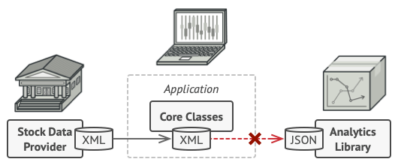
VÍ DỤ
Vấn đề

Slide 6
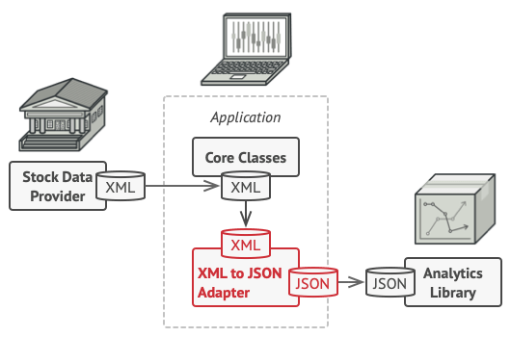
VÍ DỤ
Giải pháp

Slide 7
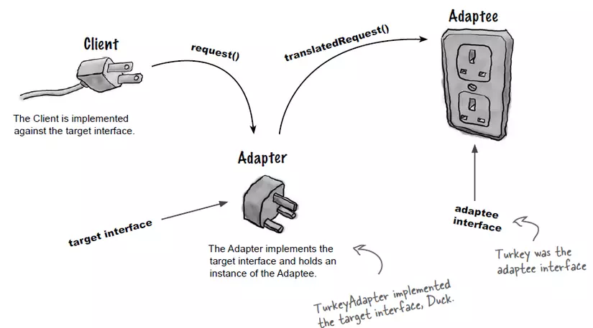
TRIỂN KHAI
1
3
2

Slide 8
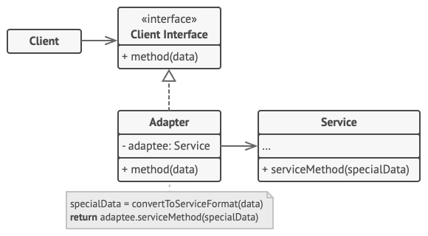
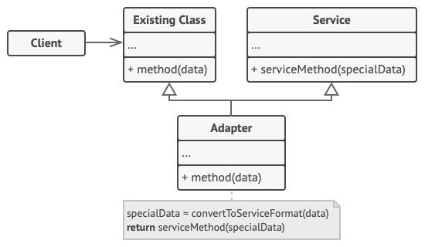
KIẾN TRÚC
Object adapter
Class adapter

Slide 9


ƯU NHƯỢC ĐIỂM
 | ƯU ĐIỂM
+ | Helps achieve reusability and flexibility, single responsibility
+ | Client class is not complicated by having to use a different interface and can use polymorphism to swap between different implementations of adapters.
 | NHƯỢC ĐIỂM
- | All requests are forwarded, so there is a slight increase in the overhead.
- | The overall complexity of the code increases because you need to introduce a set of new interfaces and classes.

Slide 10
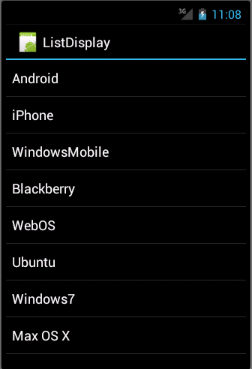
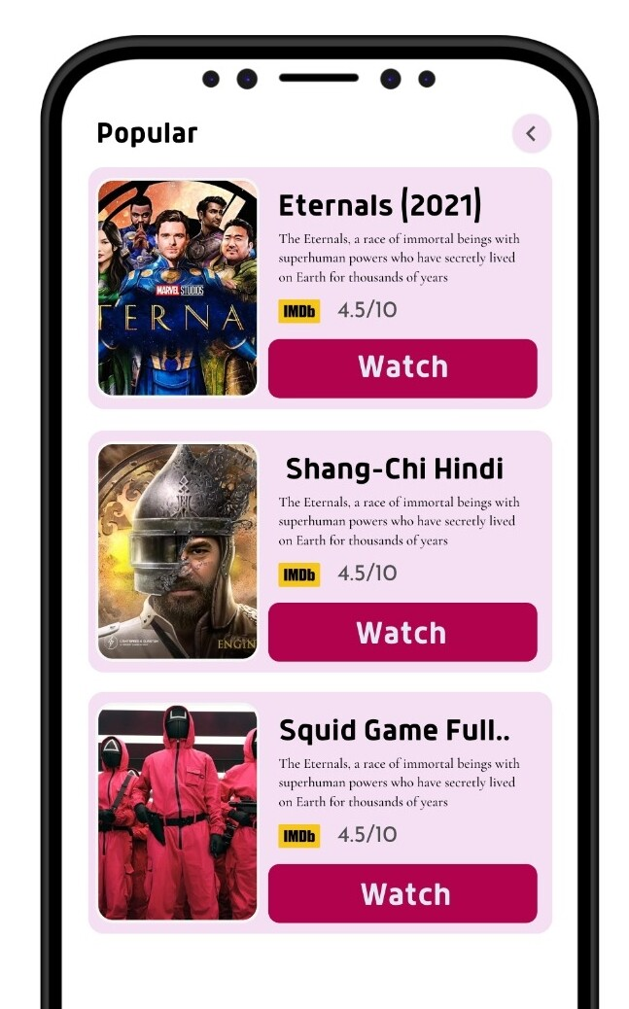
ƯU NHƯỢC ĐIỂM
Adapter

Slide 11
ỨNG DỤNG
Khi không thể kế thừa lớp A, nhưng muốn một lớp B có những xử lý tương tự như lớp A.
ADAPTER
Khi muốn sử dụng một lớp đã tồn tại trước đó nhưng interface sử dụng không phù hợp như mong muốn
DESIGN PATTERN
Adapter
Cần phải có sự chuyển đổi interface từ nhiều nguồn khác nhau
Khi cần đảm bảo nguyên tắc Open/ Close trong một ứng dụng

Slide 12
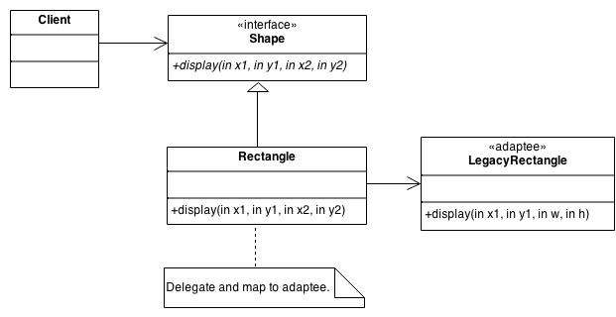
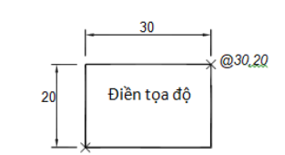
DEMO

Slide 13
Hỏi đáp
Q & A

